Slide 1
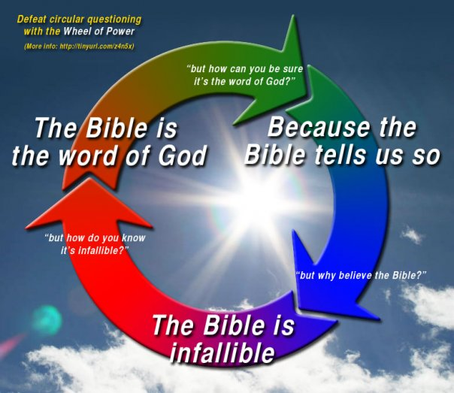
Comment connaissons-nous la vérité?
VÉRITÉ
Ce qui correspond à la réalité
La vérité prétendra être la vérité
La vérité c'est...
  Conforme à l'interne
  Extérieurement précis

Slide 2
Tester la Vérité: Comprendre la Vérité
"Qu'en est-il de toutes les erreurs dans la Bible ??"
Nous devons d’abord comprendre les différences entre le Paradoxe, le Mystère et la Contradiction
PARADOX -
- MYSTERY
VÉRITÉ
ERREUR
La Bible affirme la loi de la non-contradiction

Slide 3

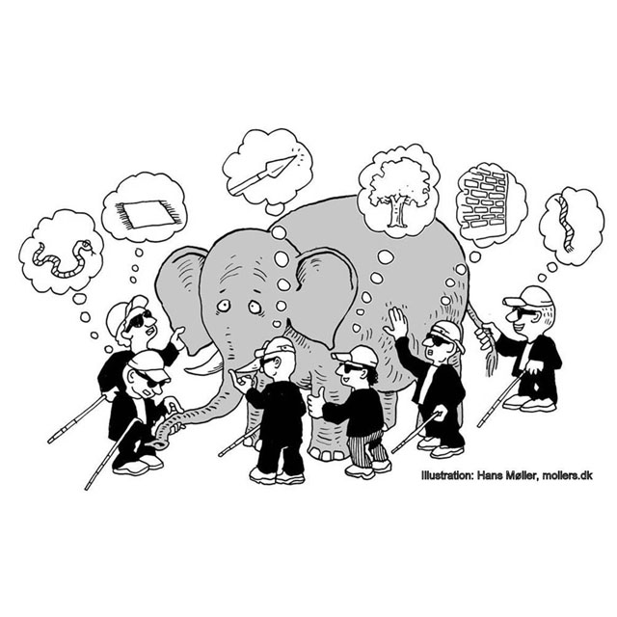
Tester la Vérité: Comprendre la Vérité
Paradoxe
Un paradoxe est une contradiction apparente qui, sous un examen minutieux, permet de résoudre le problème.

Slide 4

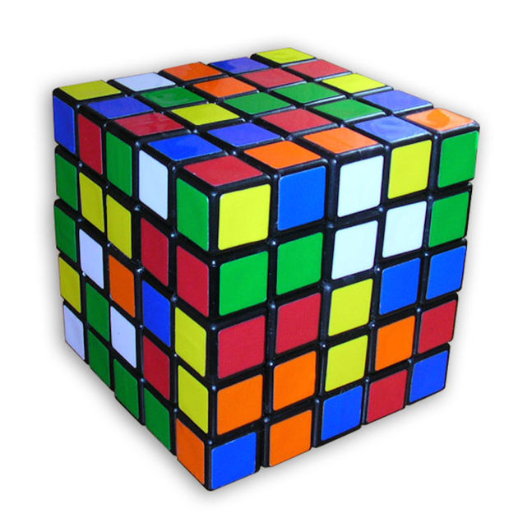

Tester la Vérité: Comprendre la Vérité
Mystère
Un Mystère est quelque chose d'inconnu pour nous maintenant, mais qui peut être résolu.
Peut être.
25
5, -5
5 X 5 =
√25 =
Obstacles
1. Information
2. Aptitude
3. Intelligence

Slide 5
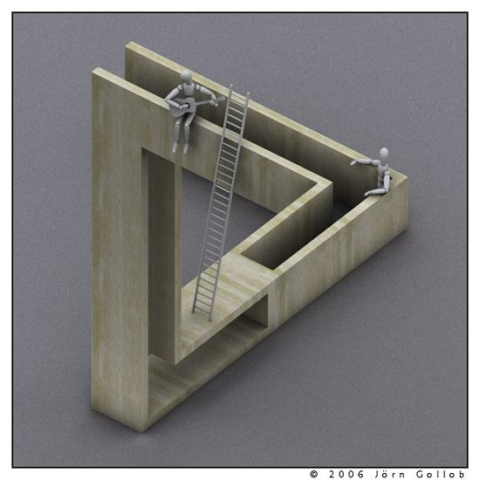
Tester la Vérité: Comprendre la Vérité
Contradiction
Une Contradiction est une violation de la loi sur la non-contradiction. Il est impossible de résoudre, ni par les mortels ni par Dieu, ni dans ce monde ni dans l'autre.
Jamais!
Le Bouton vert est
VRAI
Chuck Norris peut ...
Gagnez une partie de Connect Four en seulement trois coups
Lier d'amitié avec un célibataire marié
Étrangle un cambrioleur avec un téléphone sans fil
Gagner au poker avec des cartes Uno
Claquer une porte tournante
Diviser par zéro
Faire 2 + 2 = 5
Cassette vidéo lui-même inventant la première caméra vidéo
Comptez à l'infini en 30 secondes. Deux fois.
Le Bouton rouge est
FAUX

